Slide 1
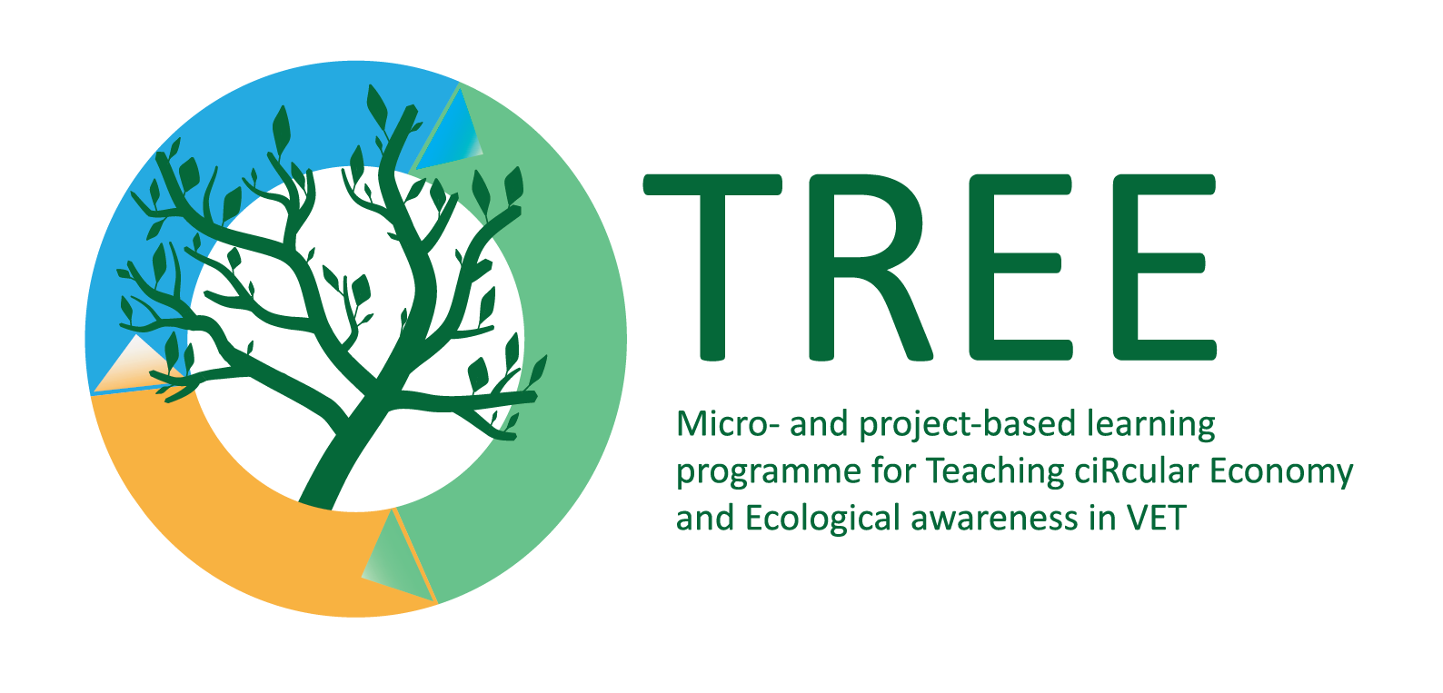
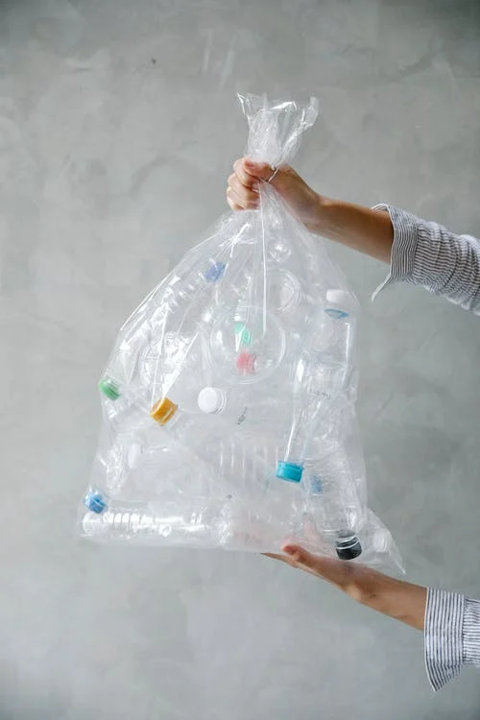
Plastikinių atliekų tvarkymas
https://www.pexels.com/photo/anonymous-person-with-bag-of-plastic-bottles-7262933/
Raktiniai žodžiai: Perdirbimas – biologinis, mechaninis, terminis ir cheminis.
The European Commission’s support for the production of this publication does not constitute an endorsement of the contents, which reflect the views only of the authors, and the Commission cannot be held responsible for any use which may be made of the information contained therein.

Slide 2
Mokymosi rezultatai
Suprasti, ką reiškia plastiko atliekų tvarkymas
Sužinoti apie įvairius plastiko atliekų tvarkymo būdus
Suprasti plastiko vietą Europos žiedinėje ekonomikoje
Išanalizuoti, kaip plastikas perdirbamas vietiniame kontekste

Slide 3
Atsižvelgta į šiuos žaliuosius įgūdžius
Kūrybingas problemų sprendimas
Įžvalgus mąstymas
Stebėjimo įgūdžiai
Analitiniai įgūdžiai
Taršos prevencija
Valdymo įgūdžiai
Gyvavimo ciklo valdymas
Mokslo įgūdžiai
Atliekų tvarkymas
Aplinkosaugos auditas
Ekologinis dizainas

Slide 4
Apibrėžimai
Valdymas yra įvairių išteklių planavimo, sprendimų priėmimo, organizavimo, vadovavimo, motyvavimo ir kontrolės procesas, siekiant efektyviai pasiekti savo tikslus.
https://www.iedunote.com/management
Notes:
Before we start the topic of Plastic waste management, it is important to understand what the word “management” means. It comes from the word “manage”, which means to manage. Management is a process of planning, decision making, organizing, leading, motivating and controlling the different resources to reach its goals efficiently.
In this lesson we will talk about the ways to manage plastic waste.

Slide 5
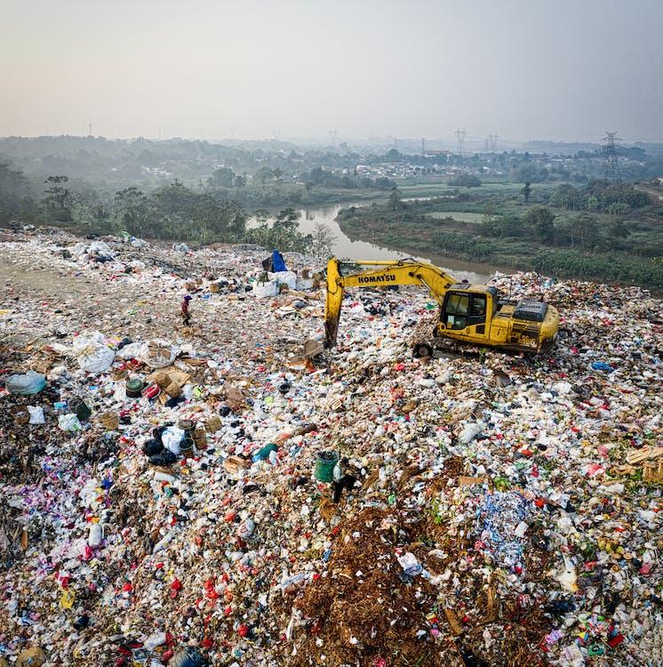
Plastikinių atliekų rūšys pagal jų kilmę
Plastiko šiandien galima rasti beveik visose žmogaus veiklos srityse
Plastikinės atliekos pagal kilmę gali būti priskiriamos pramoninėms ir komunalinėms plastikinėms atliekoms; šios grupės pasižymi skirtingomis savybėmis ir savybėmis ir joms taikomos skirtingos valdymo strategijos.
https://images.pexels.com/photos/3174350/pexels-photo-3174350.jpeg?auto=compress&cs=tinysrgb&w=1260&h=750&dpr=1
Notes:
Plastics can be found in almost all areas of human activity today – agriculture, medicine, transportation, pipelines, electrical and thermal insulation, packaging, manufacturing of household and electronic goods, furniture and other items for daily or specific use.
Plastic waste can be classified as industrial and municipal plastic waste according to their origin; these groups have different qualities and properties and are subject to different management strategies.

Slide 6
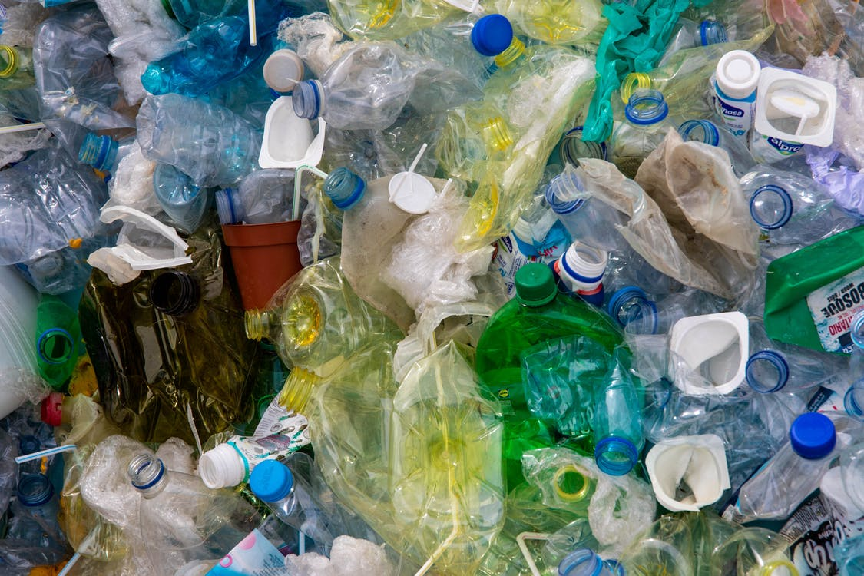
1 Tema: Plastikinių atliekų rūšys pagal jų kilmę
Komunalinės plastiko atliekos dažniausiai lieka kietųjų komunalinių atliekų dalimi, nes išmetamos ir surenkamos kaip komunalinės atliekos.
Taigi buitinės plastiko atliekos yra maišomos su kitomis atliekomis ir yra nevienalytės sudėties. Norint jį perdirbti, plastiką būtina atskirti nuo kitų buitinių atliekų.
https://images.pexels.com/photos/2547565/pexels-photo-2547565.jpeg?auto=compress&cs=tinysrgb&w=1260&h=750&dpr=1
Notes:
Municipal/household plastic waste
Municipal plastic waste usually remains part of municipal solid waste (MSW) as it is discarded and collected as municipal waste. The various sources of plastics for MSW include household items (food containers, disposable cups, plates, cutlery, CDs, soda bottles, water pipes and gutters, flooring, etc.), agricultural (mulching film, fodder bags, fertilizer bags, etc.
Thus, household plastic waste is mixed with other waste and heterogeneous in composition. In order to recycle it, it is necessary to separate the plastic from other household waste. For mixed plastics, mechanical separation equipment is currently available. For example, using a wet separation process, mixed plastics can be separated into two groups: those with a density greater than water, such as polystyrene and polyvinyl chloride, and those with a density lower than that of water, such as polyethylene, polypropylene and expanded polystyrene.
Although technologies for the separation of household waste have been studied extensively, it is not yet possible to mechanically classify them and obtain marketable fractions. So household waste separation would be a better option where household waste is disposed of separately into three parts: 1 - paper, 2 - glass and metal, and 3 - plastics.

Slide 7
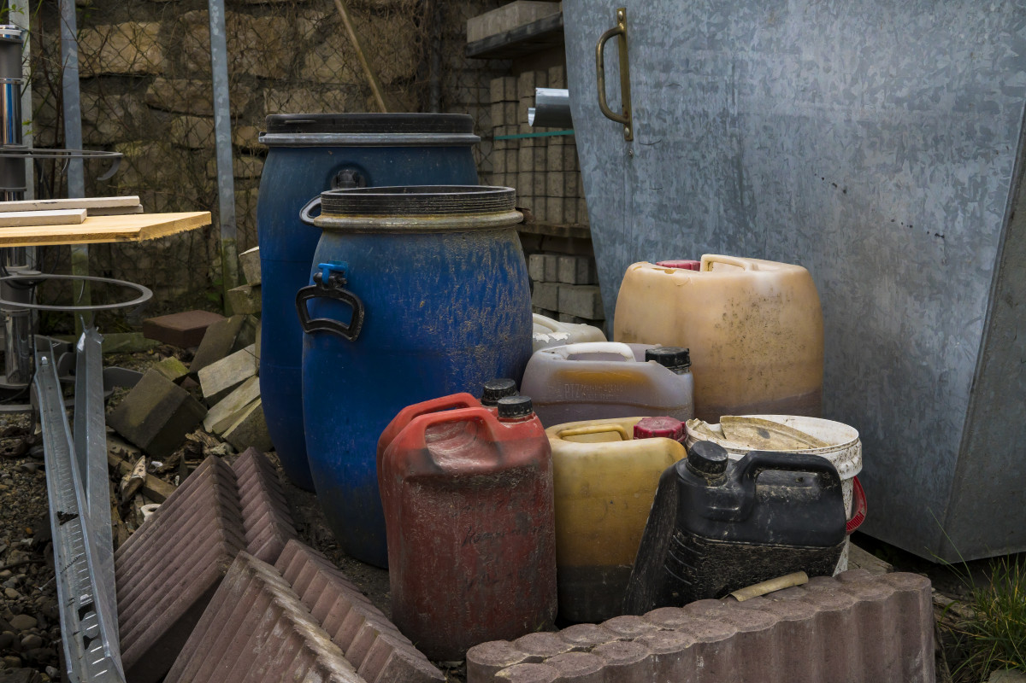
1 Tema: Plastikinių atliekų rūšys pagal jų kilmę
Pramoninių plastiko atliekų susidaro įvairios gamybos metu. Dauguma pramoninių plastikinių atliekų pasižymi gana geromis fizinėmis savybėmis, t. y. jos yra pakankamai švarios ir neužterštos, jų yra gana dideliais kiekiais.
https://c.pxhere.com/photos/46/1a/industry_canister_plastic_old_old_factory_hall_lost_places_broken_factory_building-1393638.jpg!d
Notes:
Municipal plastic waste is heterogeneous while industrial plastic waste is homogeneous in nature

Slide 8
2 Tema: Įvairūs plastiko atliekų tvarkymo būdai
Pirminis perdirbimas
Mechaninis
Antrinis perdirbimas
Perdirbimas
Biologinis
Biomasė ir biodujos
Plastikinių atliekų tvarkymasnt
Žemės užpildymas
Šilumos atgavimas deginant
Termocheminis
Konversinis
Perėjimas prie kuro ir cheminių medžiagų

Slide 9
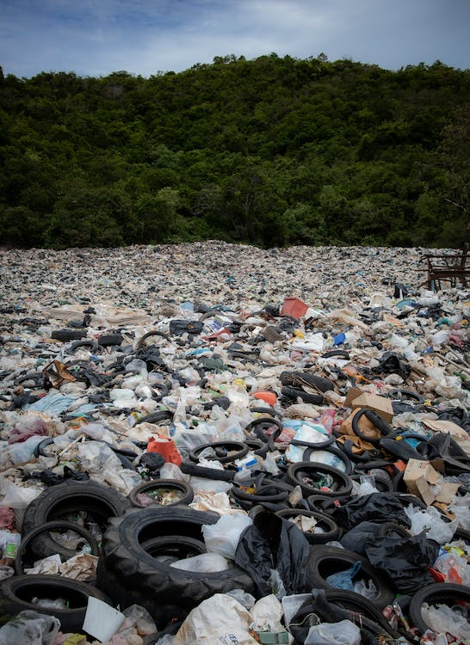
2.1. Žemės užpildymas
Pašalinimas sąvartynuose tampa nepageidautinas dėl įstatyminio spaudimo ir prasto dažnai naudojamų pakavimo polimerų biologinio skaidumo. Sąvartynų įrengimui keliami aukšti reikalavimai, įrengiamas betoninis izoliuotas pagrindas, kad liūčių metu kenksmingos medžiagos iš atliekų nepatektų į gruntą, atliekos periodiškai užpilamos žemėmis. Šie sąvartynai reikalauja nuolatinės priežiūros. Kita vertus, plastiko atliekos turi didelį tūrio ir svorio santykį, todėl jos netinkamos šalinti sąvartynuose, nes matmenys tampa ir baisūs, ir brangūs.
https://images.pexels.com/photos/2768961/pexels-photo-2768961.jpeg?auto=compress&cs=tinysrgb&w=1260&h=750&dpr=1

Slide 10
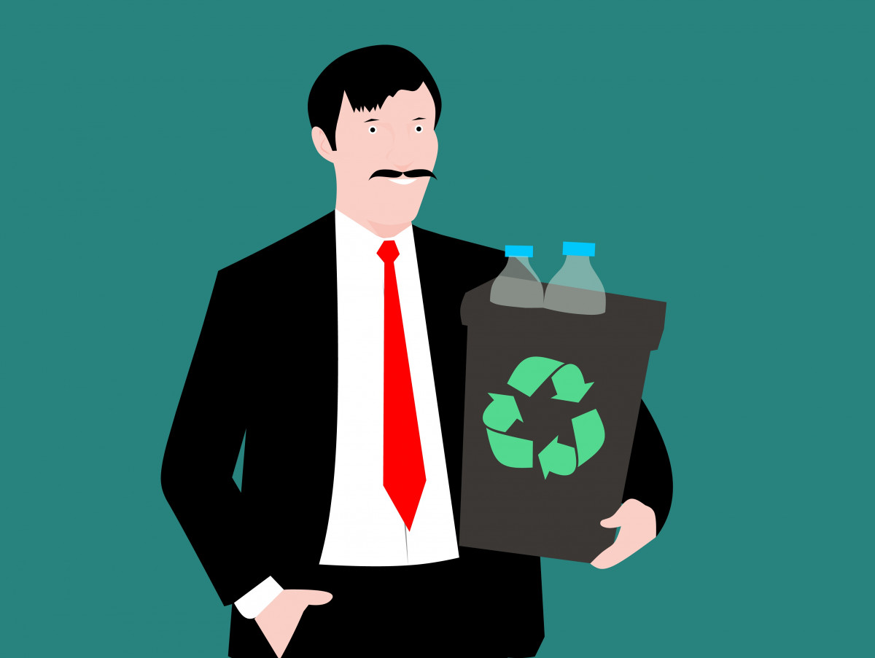
2.2. Mechaninis perdirbimas
Mechaninis perdirbimas – tai panaudoto plastiko perdirbimas, siekiant gauti naujus panašius gaminius. Tai pirminio ir antrinio plastiko perdirbimo rūšis, kai vienarūšės plastiko atliekos paverčiamos beveik tokios pat arba prastesnės kokybės nei originalus produktas.
Kartais mišrios plastiko atliekos naudojamos požeminių kamerų gamyboje, siekiant padidinti betono stiprumą.
https://c.pxhere.com/images/86/4a/f85fef0289c2c96e92c8683f9ef9-1453075.jpg!d
Notes:
Mechanical recycling is the reprocessing of used plastic to obtain new similar products. It is a type of primary and secondary plastic recycling where homogeneous waste plastics are turned into products of almost the same or lower quality than the original product.
Although at first glance mechanical recycling of plastic waste appears to be a 'green' operation, reprocessing is not cost-effective as it requires a lot of energy to clean, sort, transport and process, including the additives used to provide a working product.
Recycling plastic household waste is particularly difficult when it is contaminated with biological residues or, as is often the case, a mixture of different types of plastics.
Sometimes mixed plastic waste is used in the manufacture of underground chambers to increase the strength of concrete.

Slide 11
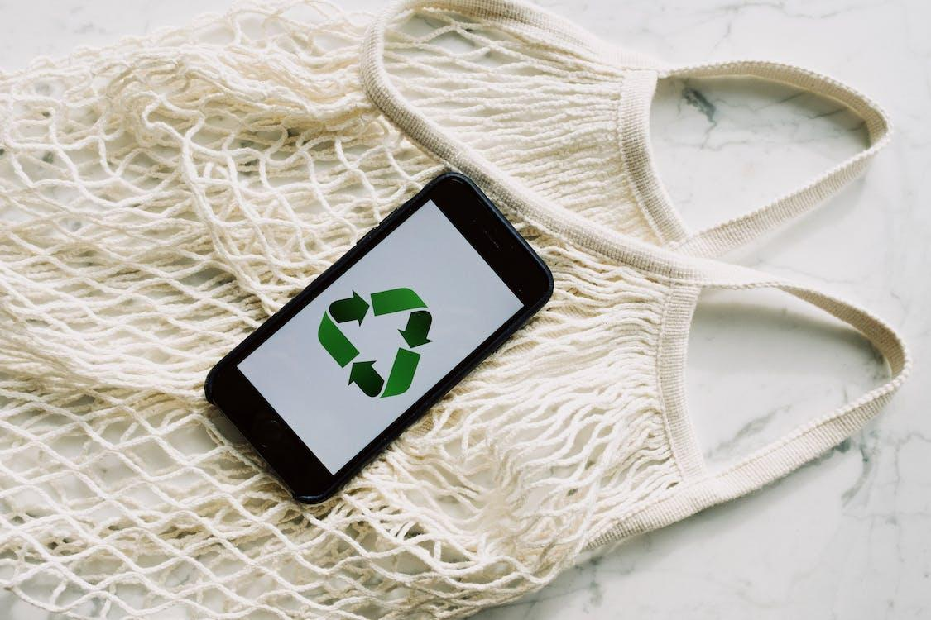
2.3. Biologinis perdirbimas
Kaip žinome, plastikas nėra biologiškai skaidus ir tai yra viena iš pagrindinių aplinkos problemų. Siekiant išspręsti šią problemą, kuriami biologiškai skaidūs polimerai, kurie per realų laiką gali būti paverčiami atgal į biomasę. Biologiškai skaidūs plastikai jau sėkmingai naudojami įvairiose šalyse. Daugiausia jos pristatomos maisto pramonėje ir viešojo maitinimo srityje. Šis plastikas fotodegraduoja per šešias savaites.
https://images.pexels.com/photos/3850512/pexels-photo-3850512.jpeg
Notes:
As we know plastics are not biodegradable and this is one of the main environmental problems. To solve this problem, biodegradable polymers are being developed that can be converted back to biomass in a realistic time frame. Biodegradable plastics are already being used successfully in different countries. They are mainly introduced in the food industry and catering. This plastic photodegrades in six weeks.
It has the potential to be used in other areas, for example for computer or automotive components. However, there are a number of concerns regarding the use of biodegradable plastics. First, these plastics will only degrade if disposed of under appropriate conditions. For example, a photodegradable plastic product will not degrade if it is buried in a landfill where there is no light. Second, they can cause an increase in emissions of the greenhouse gas methane, which is released during the anaerobic digestion of the material.

Slide 12
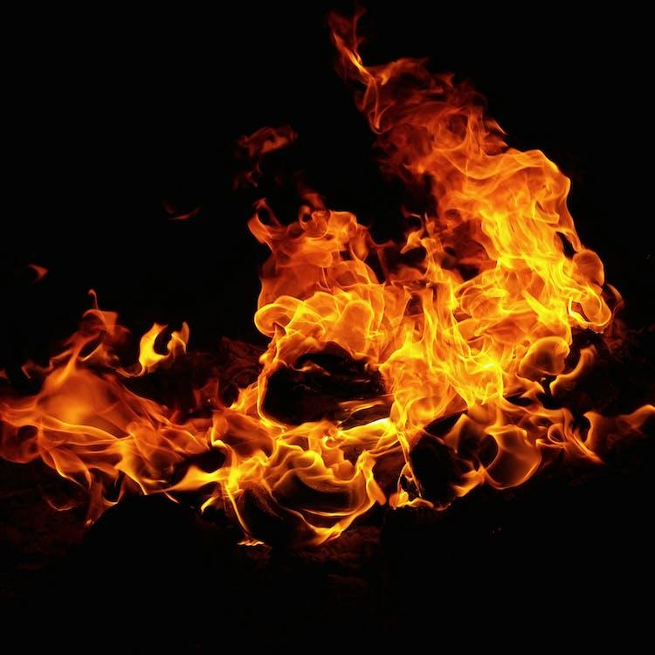
2.4. Terminis perdirbimas/sudeginimas
Kaip žinome, plastikai nėra biologiškai skaidūs ir tai yra viena iš pagrindinių aplinkos problemų. Siekiant išspręsti šią problemą, kuriami biologiškai skaidūs polimerai, kurie per realų laiką gali būti paverčiami atgal į biomasę. Biologiškai skaidūs plastikai jau sėkmingai naudojami įvairiose šalyse. Daugiausia jos pristatomos maisto pramonėje ir viešojo maitinimo srityje. Šis plastikas fotodegraduoja per šešias savaites.
https://images.pexels.com/photos/672636/pexels-photo-672636.jpeg?auto=compress&cs=tinysrgb&w=1260&h=750&dpr=1

Slide 13
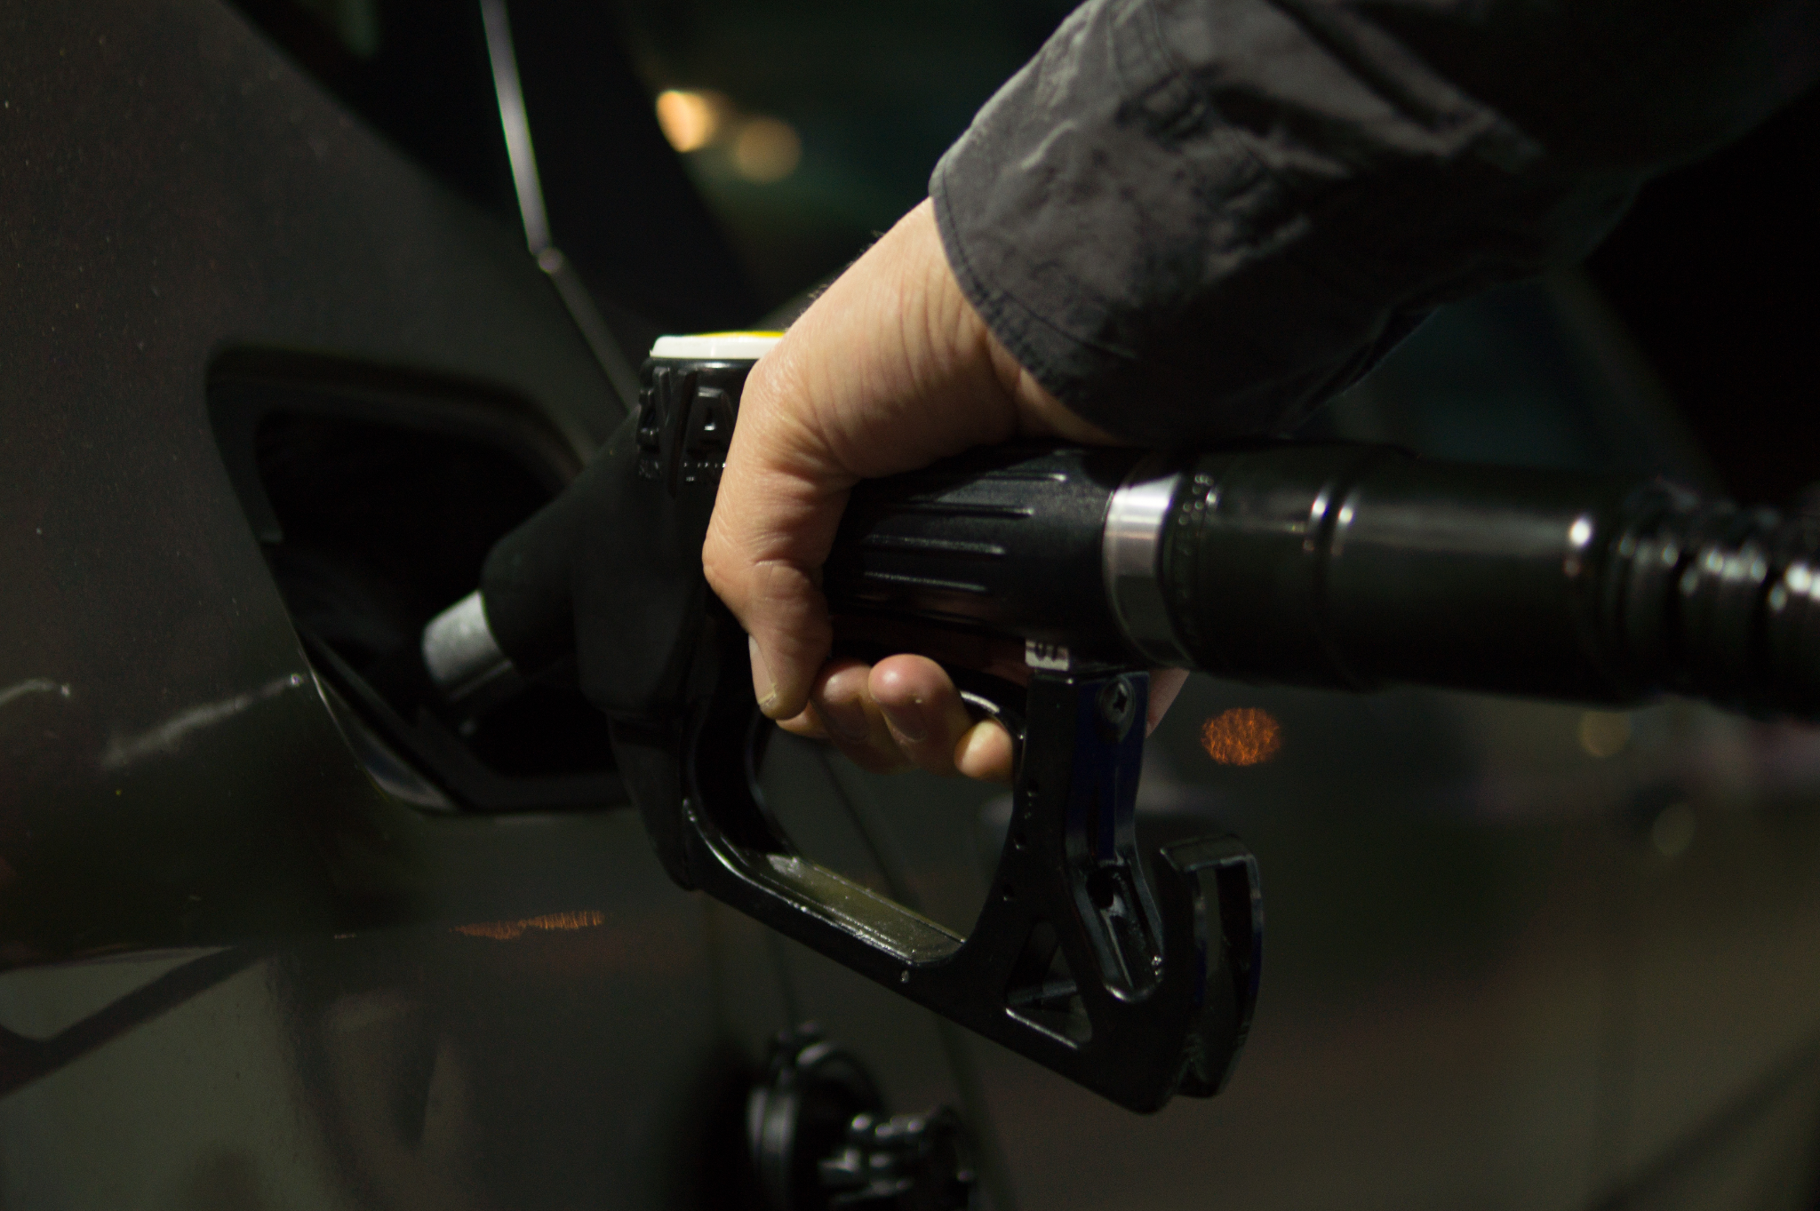
2.5. Cheminis perdirbimas
Cheminis perdirbimas arba tretinis perdirbimas skirtas polimero atliekas paversti pradiniais monomerais ar kitomis vertingomis cheminėmis medžiagomis. Šie produktai yra naudingi kaip įvairių pramonės procesų žaliava arba kaip kuras transporte.
https://images.pexels.com/photos/9796/car-refill-transportation-transport.jpg
Notes:
In the future, the vast amount of plastic waste produced can be processed with a properly designed method to produce fossil fuel substitutes. A suitable process to convert waste plastic into hydrocarbon fuel, if designed and implemented, would then be a cheaper partial substitute for petroleum without emitting any pollutants. It will also take care of hazardous plastic waste and reduce crude oil imports. (Achyut Panda, 2010)

Slide 14
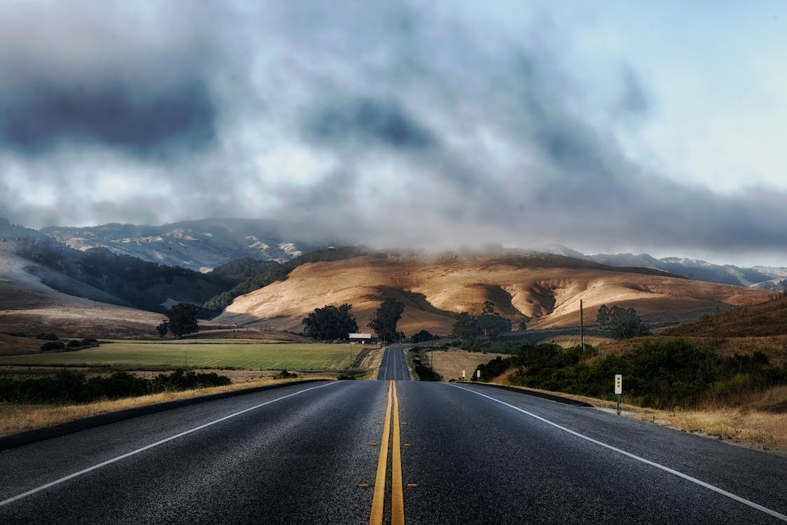
2.5. Cheminis perdirbimas
Kitas cheminio perdirbimo modelis yra polimero ir bituminio kelio gamyba: Suprojektuotas kelių tiesimo procesas naudojant plastiko atliekas ir ši technika sėkmingai pritaikyta tiesiant lanksčius kelius. (Javeriya Siddiqui ir Govind Pandey, 2013 m.)
Plastiko atliekų tvarkymo metodai šiuo metu nėra visiškai veiksmingi ir vis dar neišsprendžia problemos. Tam reikia vis ryžtingesnių veiksmų plastiko gamybos, vartojimo ir prekybos kryptimi, taip pat galimybės pereiti prie žiedinės ekonomikos.
https://images.pexels.com/photos/63324/california-road-highway-mountains-63324.jpeg?auto=compress&cs=tinysrgb&w=1260&h=750&dpr=1

Slide 15
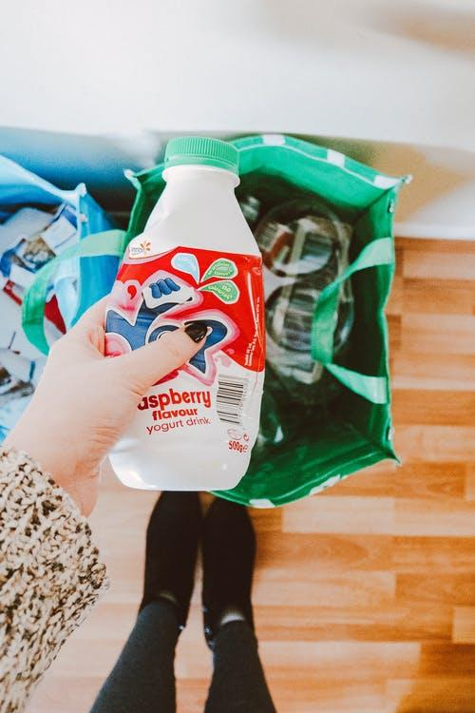
Kokios yra dvi plastiko atliekų rūšys pagal šaltinį
Buitinė, pramoninė
Žemės ūkio, pramonės
Žemės ūkio, buities
https://images.pexels.com/photos/1933386/pexels-photo-1933386.jpeg?auto=compress&cs=tinysrgb&w=1260&h=750&dpr=1

Slide 16
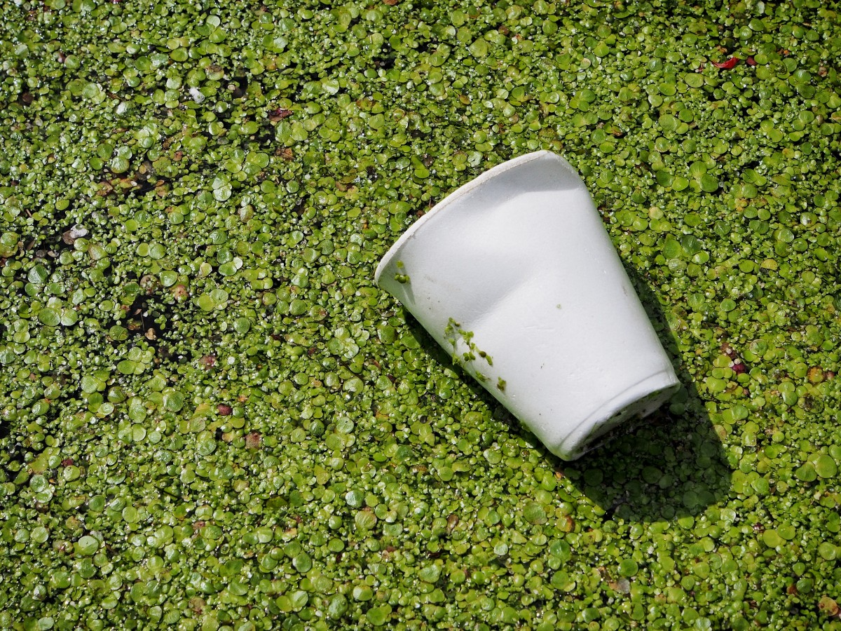
Visos plastiko atliekos yra biologiškai skaidžios
Taip
Ne
https://c.pxhere.com/photos/25/b8/waste_pollution_cup_garbage_litter_discarded_plastic_recycle-537790.jpg!d

Slide 17
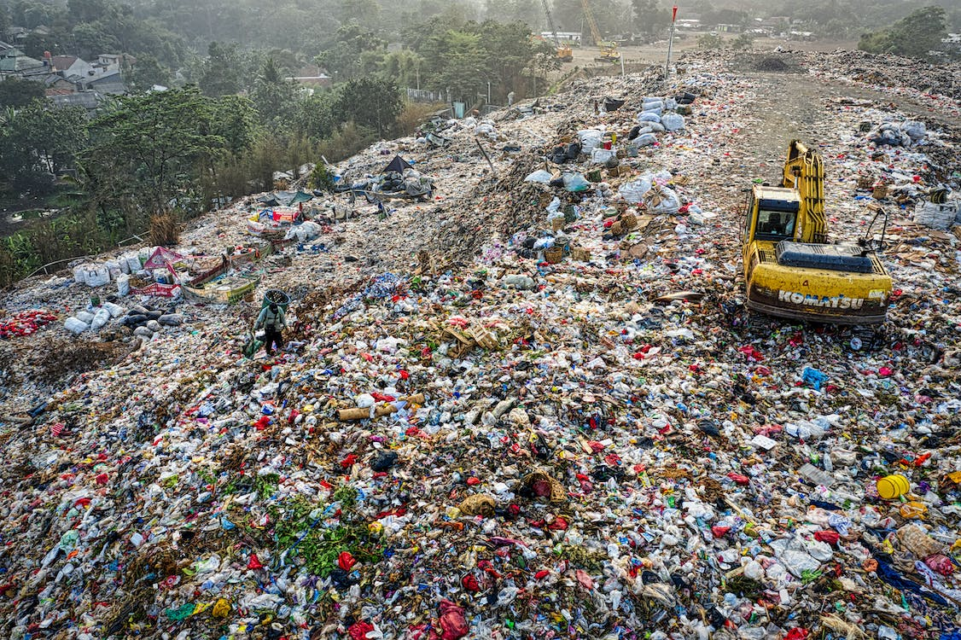
Užpildymas yra pats efektyviausias perdirbimo būdas
Taip
Ne
https://images.pexels.com/photos/3186574/pexels-photo-3186574.jpeg?auto=compress&cs=tinysrgb&w=1260&h=750&dpr=1

Slide 18
Naudingos nuorodos
Plastikinių atliekų termolizė į skystąjį kurą: tinkamas plastiko atliekų tvarkymo ir pridėtinės vertės produktų gamybos metodas – pasaulinė perspektyva, 2010 Achyut Panda
Thermolysis of waste plastics to liquid fuel: A suitable method for plastic waste management and manufacture of value added products—A world prospective - ScienceDirect
Naujos plastiko atliekų tvarkymo tendencijos, Christopher Igwe, Springer Nature Switzerland AG 2019
Novel trends in plastic waste management | SpringerLink
Plastikinių atliekų tvarkymo strategijų apžvalga, Javeriya Siddiqui and Govind Pandey, 2013
Microsoft Word - 14.ISCA-IRJEvS-2013-247 (scinapse.io)

Slide 19
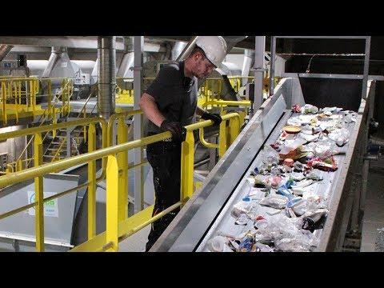
Naudingos nuorodos

Slide 20
Klausimai refleksijai
1. Mokiniai yra kviečiami susipažinti su Europos aplinkos komisijos ataskaita EAA ataskaita Nr. 18/2020, kurioje pasakojama apie plastikų istoriją ir poveikį aplinkai bei klimatui bei nagrinėjama jų vieta Europos žiedinėje ekonomikoje. Klasėje vyksta diskusija ar kita praktinė veikla, atsižvelgiant į tai, kas mokytojui atrodo tinkama.
https://www.eea.europa.eu/publications/plastics-the-circular-economy-and/
2. Mokiniai atlieka tyrimą apie savo regiono/ šalies gamybą, kaip perdirbamas plastikas, apie gamyklas, kuriose plastikas perdirbamas arba naudojamas energijai, kurui, tepalams, degalams. Po to mokiniai pristato rezultatus.

Slide 21
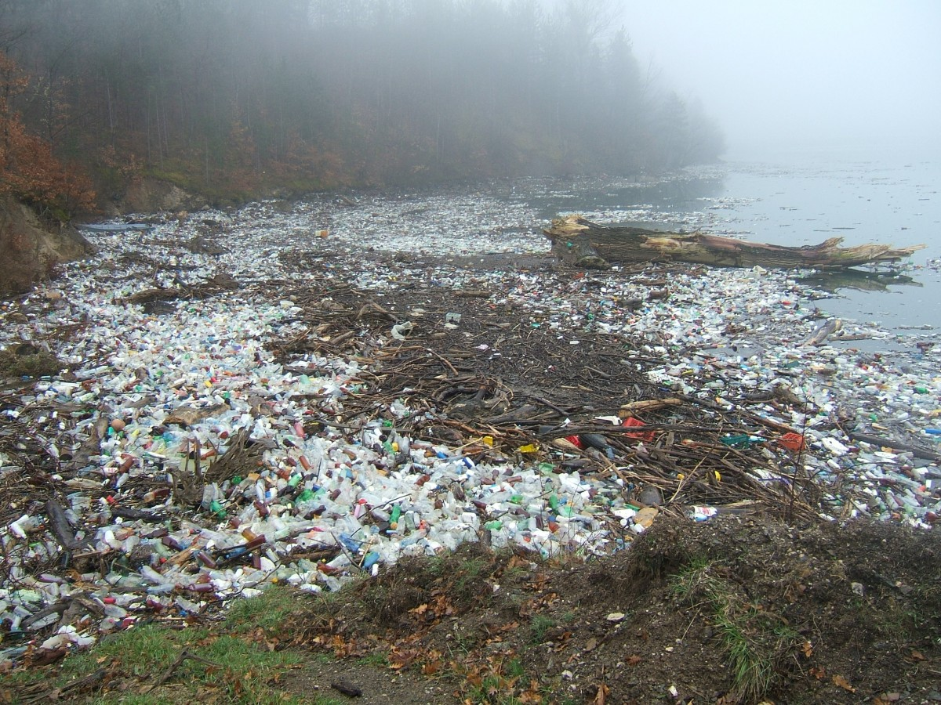
Išvados
Plastikai vaidina svarbų vaidmenį mūsų visuomenėje, todėl jų naudojimo pabaigoje susidarančių atliekų neišvengiama. Atėjo laikas skubiems sprendimams dėl plastiko atliekų tvarkymo. Šioje pamokoje aptariami metodai yra tik dalinis sprendimas. Atsakomybė už tinkamą atliekų tvarkymą tenka kiekvienam – nuo ​​atskiro namų ūkio surinkimo iki perdirbimo ir perdirbimo būdų.
https://c.pxhere.com/photos/96/98/pollution_drina_plastic_waste_natural_pollution_garbage_environmental_sins_fog_sad-1115089.jpg!d

